Slide 1

COTIL
Análise e Projeto de Sistemas de Informação
(APSI)
Profa. Simone Berbert Rodrigues Dapólito
CAP. 3
Modelos de Ciclo de Vida de Software
Notes:
<número>

Slide 2
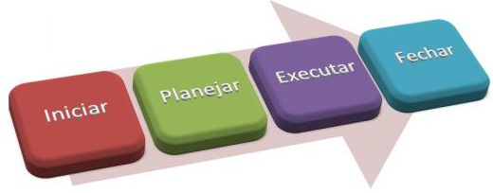
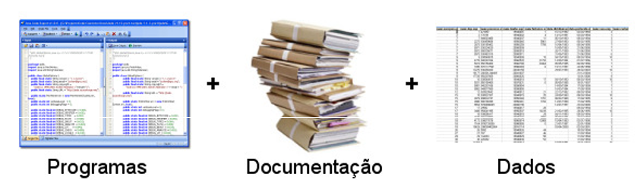
Introdução
Software
Como construir ?
Notes:
<número>

Slide 3
Produção de Software
Hoje, temos normas da ISO 9003 que certificam o processo de produção de software bem como o software pronto.
Normas exigem qualidade no gerenciamento do projeto e tais exigências são convertidas em benefícios para os usuários e desenvolvedores.
Notes:
<número>

Slide 4
Produção de Software
Para a garantia da qualidade do software, as empresas adotam processos de software, que podem se basear nas normas da ISO/IEC 9126, NBR 13596 e nas certificações MPS.BR ou CMMI.
Siglas:
  ISO - International Organization for Standardization (Organização Internacional de Padrões)
  IEC - International Electrotechnical Commission (Comissão Eletrotécnica Internacional)
  NBR - Denominação de norma da Associação Brasileira de Normas Técnicas (ABNT)
  MPS.BR – Melhoria de Processo de Software Brasileiro
  CMMI - Capability Maturity Model - Integration ou Modelo de Maturidade em Capacitação - Integração
Notes:
<número>

Slide 5
Qualidade de Software
Corretude: de acordo com especificação funcionalmente corretos.
Confiabilidade: usuário pode depender dele. Até quando ?
Robustez: capacidade de recuperar-se de erros não previstos (falha HD, queda energia)
Desempenho: performance – uso recurso computacional
Notes:
<número>

Slide 6
Processo de Software
Um conjunto estruturado de atividades necessárias para o desenvolvimento de um sistema de software;
Atividades variam com a organização e o tipo de sistema sendo desenvolvido;
Notes:
<número>

Slide 7
Processos
Especificam:
  atividades que devem ser executadas
  a ordem em que devem ser executadas
Objetivo:
    auxiliar processo de produção para ter:
      produtos de alta qualidade,
      produzidos mais rápido
      a um custo menor
Notes:
<número>

Slide 8
Ciclo de Vida do Software
Desenvolvimento de um software -> Feito em Fases
Fases colocadas em seqüência -> Ciclo de Vida
Ciclo de Vida começa quando o usuário solicita o software e ocorre a concepção do problema e termina quando o software cai em desuso.
Ciclo de Vida: “o modo como fazemos as coisas por aqui”
Notes:
<número>

Slide 9
Ciclo de Vida do Software
O ciclo de vida deve viabilizar:
  Definição de pontos de controle;
  Planejamento e acompanhamento do progresso;
  Planejamento e acompanhamento do orçamento
  Estimativas
  Gerência de risco
Permite detectar os problemas exatos
na hora exata.
Notes:
<número>

Slide 10
Modelos de Ciclo de Vida de Software
Progressão dos projetos, desenvolvimento, manutenção e substituição de software;
Descrições abstratas do processo de desenvolvimento de software;
Notes:
<número>

Slide 11
Relembrando as Fases do Desenvolvimento de Sistemas
Concepção
Estudo da Viabilidade
Processo de Análise
Projeto do Sistema
Projeto Detalhado
Manutenção
Implantação
Testes
Implementação
Notes:
<número>

Slide 12
Alguns Modelos de Ciclo de
Vida de Software
Modelo Clássico (ou em cascata)
Prototipagem (ou Prototipação)
Modelo Evolutivo
Modelo Iterativo e Incremental
Notes:
<número>

Slide 13
Modelo Clássico
(Modelo em Cascata)
Este é o modelo mais antigo;
É um método sequencial, em que o resultado de uma fase se constitui na entrada da outra fase;
Propicia: disciplina, planejamento e gerenciamento.
Utilizado quando requisitos estão claros no início do desenvolvimento.
Notes:
<número>

Slide 14
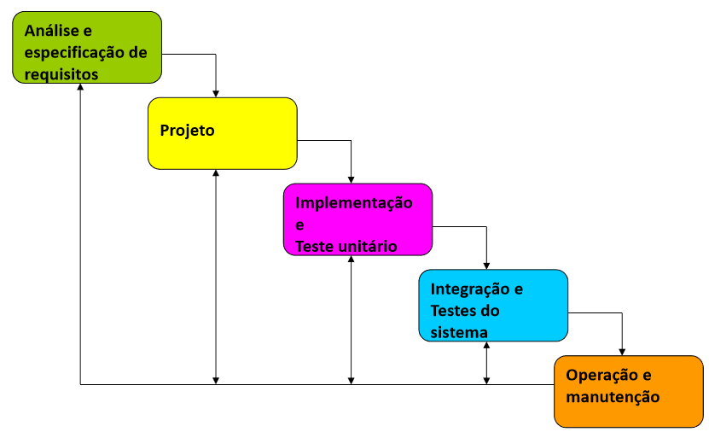
Modelo Clássico
(Modelo em Cascata)
Notes:
<número>

Slide 15

Vantagens do Modelo Clássico
Oferece uma maneira de tornar o processo mais visível;
Facilita o planejamento;
Notes:
<número>

Slide 16

Desvantagens do Modelo Clássico
Projetos reais raramente seguem o
fluxo sequencial;
Os requisitos se alteram durante o projeto;
Planejamento é orientado para entrega do produto de software em uma data única;
Processo de desenvolvimento pode ser longo
  Aplicação pode ser entregue quando as necessidades já tiverem sido alteradas
Notes:
<número>

Slide 17
Prototipação
O objetivo é entender os requisitos do usuário;
Possibilita que o desenvolvedor crie um modelo (protótipo) do software que deve ser construído, podendo ser no papel ou executável;
Notes:
<número>

Slide 18
Prototipação
Vantagens:
Protótipos contribuem para melhorar especificação dos requisitos;
Partes do protótipo podem vir a ser usadas no desenvolvimento do sistema final;
Notes:
<número>

Slide 19
Prototipação
Desvantagens:
Custo elevado;
Atraso no desenvolvimento ;
Notes:
<número>

Slide 20
Modelo Evolutivo
Baseado no desenvolvimento e implementação de um produto inicial, que é submetido aos comentários e críticas do usuário.
O produto vai sendo refinado através de múltiplas versões, até que o produto de software almejado tenha sido desenvolvido.
Notes:
<número>

Slide 21
Modelo Evolutivo
Desenvolvimento e validação executadas paralelamente
Rápido feedback entre elas
Desenvolvimento exploratório
  trabalhar junto com o usuário
  descobrir requisitos de modo incremental
Começa com partes que são mais bem entendidas, e a partir delas ocorre a evolução,à medida que novas características são adicionadas depois de sugeridas pelo usuário.
Notes:
<número>

Slide 22
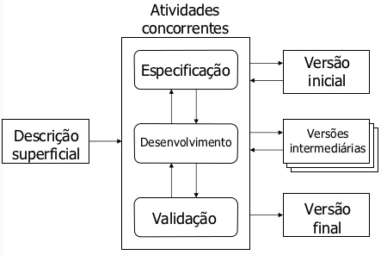
Modelo Evolutivo
Notes:
<número>

Slide 23
Evolutivo usa Protótipo descartável
Entender os requisitos do usuário
Obter melhor definição dos requisitos
Fazer experimentos com os requisitos do usuário que não estão bem entendidos
Útil quando usuário não consegue identificar detalhes de entrada, processamento e saída
Possibilita criar um modelo do software que lhe permitirá perceber as reações iniciais do usuário e obter sugestões para mudanças.
Notes:
<número>

Slide 24
Problemas do Modelo Evolutivo
Processo não é visível
  desenvolvimento ocorre de modo rápido, não produz documentos de cada versão do produto
Pobremente estruturados
  mudanças constantes tendem a corromper a estrutura do software
Notes:
<número>

Slide 25
Modelo Iterativo e Incremental
Princípios:
  Dividir o trabalho em pacotes de trabalho menores, etapas;
  Ordenar por prioridades, desenvolvendo e implantando um pacote por vez;
  Como o software é entregue aos poucos para o cliente, cada entrega significa um aumento,em relação ao cenário anterior, um “incremento”.
Notes:
<número>

Slide 26
Modelo Iterativo e Incremental
  Em cada incremento é realizado todo o ciclo do desenvolvimento de software (fases);
  Cada etapa produz um sistema totalmente funcional;
Notes:
<número>

Slide 27
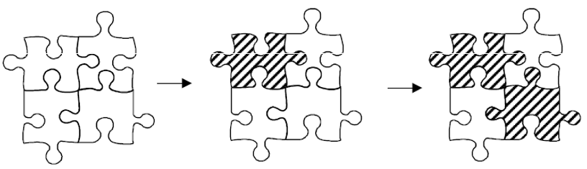
Modelo Iterativo e Incremental
Iterativo: Nível de detalhe vai aumentando em iterações sucessivas
Notes:
<número>

Slide 28
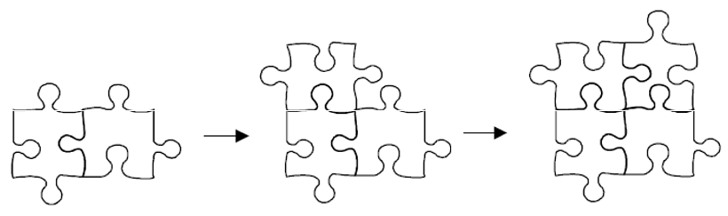
Modelo Iterativo e Incremental
Incremental: Aumenta pouco-a-pouco o escopo do sistema.
Notes:
<número>

Slide 29
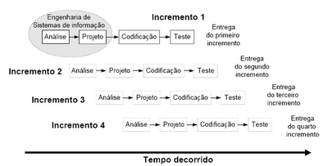
Modelo Iterativo e Incremental
Notes:
<número>

Slide 30
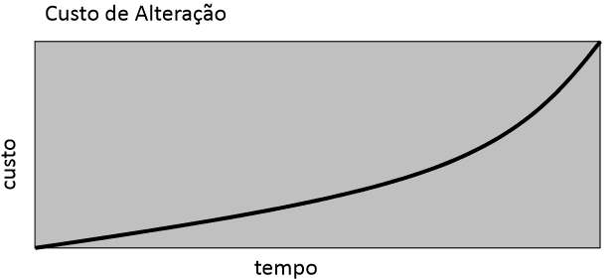
Vantagens dos Processos Iterativos
Entrega de pacotes possibilita feedbacks mais cedo;
Existe um risco menor de fracasso do software;
Reduz a chance de mudança de requisito;
Antecipa mudanças: quanto mais tardiamente uma alteração for disparada, maior o retrabalho e consequentemente maior o custo envolvido.
Notes:
<número>

Slide 31
Vantagens dos Processos Iterativos
Controla riscos:
  Riscos do projeto são avaliados a cada nova iteração
  Verifica se eles foram atenuados ou não e como esses riscos foram aceitos pelo cliente podendo assim reavaliar os riscos para as próximas iterações.
Foca o desenvolvimento no produto do cliente:
  Além do produto final existe a produção de artefatos intermediários.
  Focar esforços no produto final reduz o desperdício do projeto.
Notes:
<número>

Slide 32
Vantagens dos Processos Iterativos
Aumenta a qualidade do produto final:
  Se, de um lado, as mudanças podem ser um obstáculo para os que desenvolvem e para os que controlam prazo e orçamento, elas podem também indicar que o produto de software está passando por ajustes e vai se aproximando da solução ideal para o cliente.
  Mudanças permitem melhor a solução de software.
Notes:
<número>

Slide 33
Outros Modelos
Modelo Espiral
Modelo RAD
Modelo em V
Modelo de Ciclo de Vida Associado ao RUP
Etc
Notes:
<número>

Slide 34
Método Ágil
Atualmente estão sendo muito utilizados os conceitos de desenvolvimento de software ágil, utilizando o modelo iterativo e incremental
Em 2001, um grupo de 17 pessoas, referências mundiais em desenvolvimento de software lança o manifesto ágil
Notes:
<número>

Slide 35
Manifesto Ágil
Indivíduos e interações são mais importantes que processos e ferramentas;
Software funcionando é mais importante do que documentação detalhada;
Colaboração com o cliente é mais importante do que negociação de contrato;
Adaptação à mudanças é mais importante do que seguir o plano inicial.
Notes:
<número>

Slide 36
Manifesto Ágil - Motivações
Reação às metodologias pesadas
Menos orientação ao documento e mais orientação ao código
Métodos claros e adaptáveis
Processos ágeis (evitar atividades que consomem e não produzem ganhos visíveis)
Notes:
<número>

Slide 37
Metodologias ágeis
São uma atitude, não um processo prescritivo
É um suplemento aos métodos existentes e não uma metodologia completa.
É uma forma efetiva de se trabalhar em conjunto para atingir as necessidades das partes interessadas no projeto
O cliente faz parte da equipe de desenvolvimento
Notes:
<número>

Slide 38
Metodologias ágeis
As metodologias ágeis não são contra a documentação, pelo contrário, elas aconselham a criação de documentos que tenham valor.
Notes:
<número>

Slide 39
Exemplos de métodos ágeis
ExtremePrograming(XP);
Scrum;
Feature Driven Development (FDD);
Crystal/Clear;
Dynamic System Development Method(DSDM);
Adaptive Software Development (ASD).
Notes:
<número>

Slide 40
Scrum
Scrum é uma metodologia ágil para gestão e planejamento de projetos de software.
Notes:
<número>

Slide 41
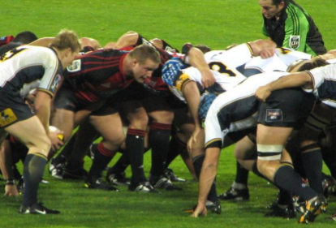

Scrum
O nome Scrum vem de uma jogada ou formação do Rugby, onde 8 jogadores de cada time devem se encaixar para formar uma muralha. É muito importante que seja realizado um trabalho de equipe, pois se um dos jogadores na formação falhar, toda a jogada é comprometida.
Notes:
<número>

Slide 42
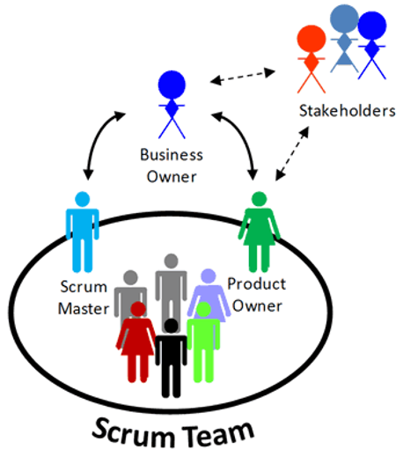
Scrum
Papéis (roles)
Notes:
<número>

Slide 43
Scrum
No Scrum, os projetos são dividos em ciclos chamados de Sprints.
O Sprint representa um “prazo” dentro do qual um conjunto de atividades deve ser executado.
Metodologias ágeis de desenvolvimento de software são iterativas, ou seja, o trabalho é dividido em iterações, que são chamadas de Sprints no caso do Scrum.
Notes:
<número>

Slide 44
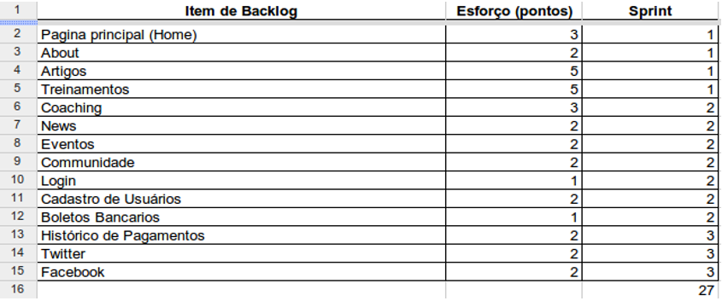
Scrum
As funcionalidades a serem implementadas em um projeto são mantidas em uma lista que é conhecida como Product Backlog.
Notes:
<número>

Slide 45
Scrum
No início de cada Sprint, faz-se um Sprint Planning Meeting, ou seja, uma reunião de planejamento na qual o Product Owner prioriza os itens do Product Backlog e a equipe seleciona as atividades que ela será capaz de implementar durante o Sprint que se inicia.
Notes:
<número>

Slide 46
Scrum
As tarefas alocadas em um Sprint são transferidas do Product Backlog para o Sprint Backlog.
Notes:
<número>

Slide 47
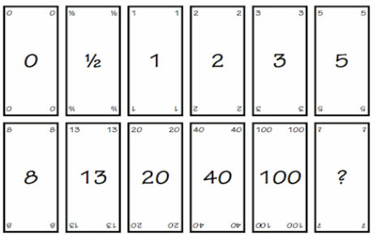
Scrum
Planning/Estimativas: A planning pode ser feita no início do projeto, como pode também ser feita em etapas - a cada início de Sprint (dependendo da complexidade do projeto).
Notes:
<número>

Slide 48
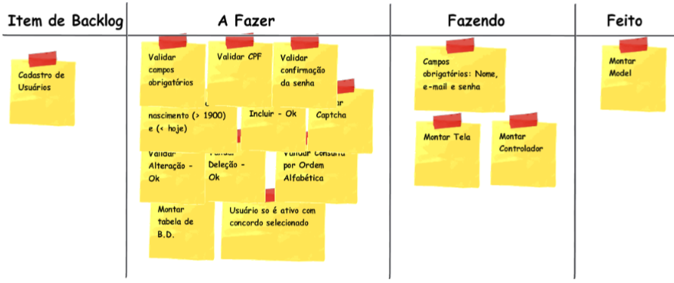
Scrum
Kanban é uma palavra de origem japonesa que significa literalmente registro ou placa visível.
Notes:
<número>

Slide 49
Scrum
A cada dia de uma Sprint, a equipe faz uma breve reunião (normalmente de manhã), chamada Daily Scrum.
O objetivo é disseminar conhecimento sobre o que foi feito no dia anterior, identificar impedimentos e priorizar o trabalho do dia que se inicia.
Notes:
<número>

Slide 50
Scrum
Ao final de um Sprint, a equipe apresenta as funcionalidades implementadas em uma Sprint Review Meeting.
Finalmente, faz-se uma Sprint Retrospective (o que foi bem, o que precisa melhorar, ações) e a equipe parte para o planejamento do próximo Sprint.
Assim reinicia-se o ciclo. Veja a ilustração a seguir:
Notes:
<número>

Slide 51
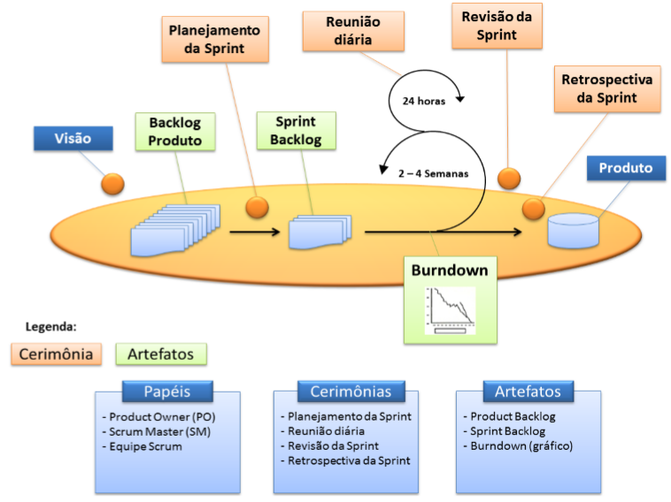
Scrum
Notes:
<número>

Slide 52
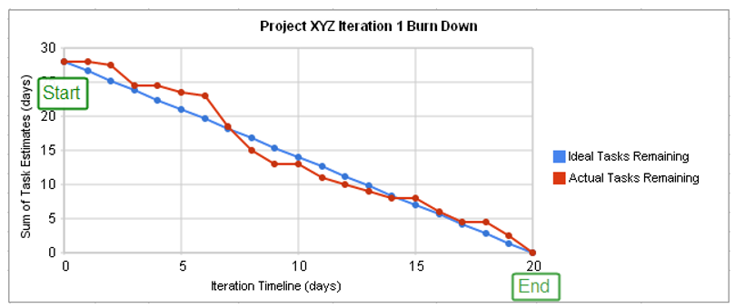
Scrum
Burndown Chart: Termômetro do Sprint, medidor de performance.
Auxilia o time a manter as atividades do Sprint on track.
Notes:
<número>

Slide 53

Scrum
A entrega do projeto: A cada Sprint é disponibilizado ao cliente uma parte entregável e que agrega valor ao negócio. Ou seja, as funcionalidades são entregues em etapas, facilitando o alinhamento de expectativas com o cliente e garantindo que o time está desenvolvendo o produto de acordo com o esperado.
Ao final, temos um projeto entregue, cobrindo todos os itens do backlog.
Notes:
<número>

Slide 54

Próximo passo
Conhecer um pouco sobre Requisitos,
mas antes...
Notes:
<número>

Slide 55
Exercícios
1 - Quais são os principais atributos a serem avaliados para determinar o nível de Qualidade de um Software ?
2 - O que é um Processo de Software ?
3 - Quais os objetivos de um Processo de Software ?
4 - O que é Ciclo de Vida do Software ?
5 - Qual o objetivo do Ciclo de Vida ?
6 - Sobre o Modelo Clássico:
  - Faça uma breve definição
  - Cite vantagens
  - Cite desvantagens
7 - Sobre Prototipação:
  - Faça uma breve definição
  - Cite vantagens
  - Cite desvantagens
Notes:
<número>

Slide 56
Exercícios
8 - Sobre o Modelo Evolutivo:
  - Faça uma breve definição
  - Cite vantagens
  - Cite desvantagens
9 - Sobre o Modelo Iterativo/Incremental:
  - Faça uma breve definição
  - Cite vantagens
  - Cite desvantagens
10 - O que são Métodos/Metodologias Ágeis para desenvolvimento de Software ?
11 - Cite os principais conceitos do Manifesto Ágil.
12 - Scrum é uma Metologia Ágil para desenvolvimento de software. O que é o "Sprint", utilizado no Scrum ?
Notes:
<número>

Slide 57

Bibliografia
  Material de APSI – Profa. Elaine Joia Carvalho Brito
  Material da palestra sobre métodos ágeis de Adriana Tavares Figueiredo
  SILVA, Nelson Peres da. Análise de Sistemas de Informação – Conceitos, Modelagem e Aplicações. 1. ed. – São Paulo : Érica 2014
  http://pt.slideshare.net/yurigarciacaetano/modelos-de-ciclo-de-vida-de-software?from_action=save – acessado em 13/05/2015
  http://www.desenvolvimentoagil.com.br/scrum/ - acessado em 20/05/2105
Notes:
<número>

